Slide 1
Web Service Security
Web Service in PHP 5

Slide 2
Anforderungen
Benutzung von Sicherheit sollte unabhängig von der WSDL-Beschreibung sein
Implementierung muss für zustandslose Web Services funktionieren
erstellte Web Service-Klassen müssen unabhängig von der Web Service Security sein
Allgemeiner Ablauf
  Anmelden/Verschlüsseln auf Clientseite
  Abfangen der Anfrage auf Serverseite
  Auswerten der Sicherheitsmerkmale
  Weiterleiten an den richtigen Web Service
Zwei möglich Ansätze
  Token Framework
  Username Token Profil 1.0

Slide 3
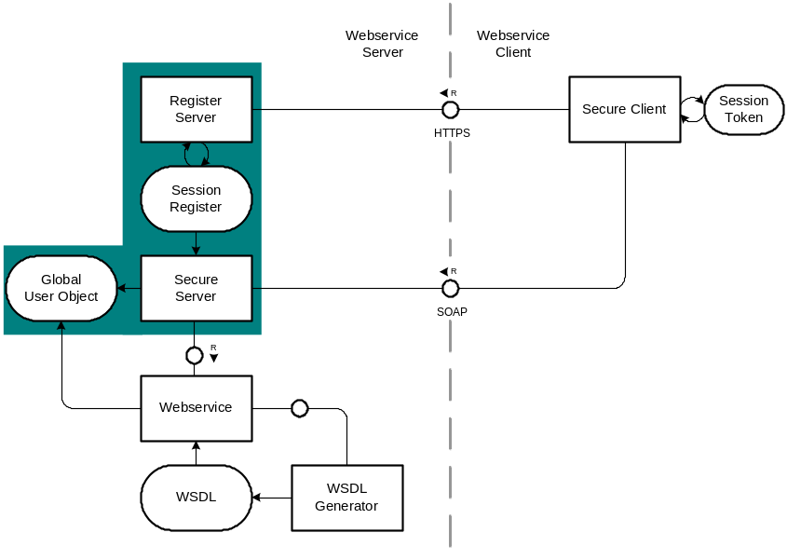
1.Ansatz - Token Framework
Allgemein
  Client verbindet sich mit Registerserver und bekommt ein Token basierend auf Username und Passwort
  Mittels des Tokens bekommt Client Zugriff auf die Web Service Funktionen
  Benutzt PHP Sessions und Cookies
Vorteile
  Benutzung von
  Standardtechnologien und
  dem Kerberosprinzip
  Zustandsbasierte
  Web Services möglich
Entwicklung aufgrund fehlender Implementierung in Java und .Net eingestellt

Slide 4
2.Ansatz - Web Service Security
OASIS Web Service Security ist ein offener Standard für Web Services
  Wird von vielen Middelware-Plattformen schon implementiert (Java, .Net)
  PHP besitzt bisher keine Implementierung
Für gestellte Anforderungen reicht es aus, dass Username Token Profile umzusetzen
  Standard 1.0 (15.März 2004)
  Version 1.1 befindet sich noch in der Entwicklung
    Unterschied unrelevant (Key Derivation)

Slide 5
WSS – Username Token Profil 1.0
Standard besteht aus vielen Empfehlungen, Benutzung aller wichtigen Konzepte und deren Sicherheitsrichtlinien
  Passwortverschlüsselung
  Zufallswert
  Zeitstempel (Created)
  Caching
Informationen werden unabhängig von der Anfrage im SOAP-Header mit gesendet
  Alle anderen Headerinformationen müssen in PHP nach der Verwendung gelöscht werden, da sie ein Sicherheitsrisiko darstellen (automatisches Ausführen von Methoden mit dem Tagnamen im Header)
Anfragen, welche davon abweichen, werden abgelehnt oder bekommen nur Gastrechte

Slide 6
WSS – UTP 1.0 Aufbau
Password_Digest = Base64 ( SHA-1 ( nonce + created + password ) )
Nonce = Base64( nonce )
<wsse:Security>
<wsse:UsernameToken>
  <wsse:Username>Micha</wsse:Username>
  <wsse:Password Type="...#PasswordDigest">
  weYI3nXd8LjMNVksCKFV8t3rgHh3Rw==
  </wsse:Password>
  <wsse:Nonce>WScqanjCEAC4mQoBE07sAQ==</wsse:Nonce>
  <wsu:Created>2003-07-16T01:24:32Z</wsu:Created>
  </wsse:UsernameToken>
  </wsse:Security>
Vorteile
  Offener Standard (supported by IBM, SUN, Microsoft,... )
  Unabhängig von PHP und Web Services (Designziel)
  Verhindert Wiederholungsangriffe (Replay Attacks)
  Zustandlose Web Services

Slide 7
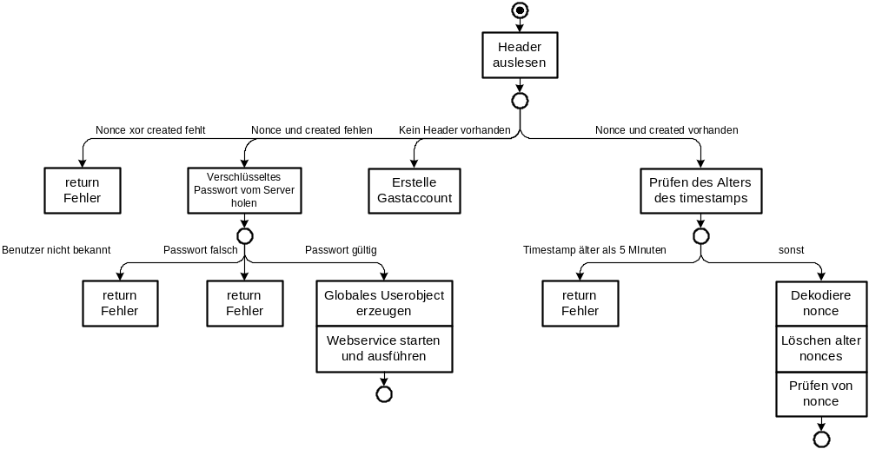
WSS – Serverablauf I

Slide 8
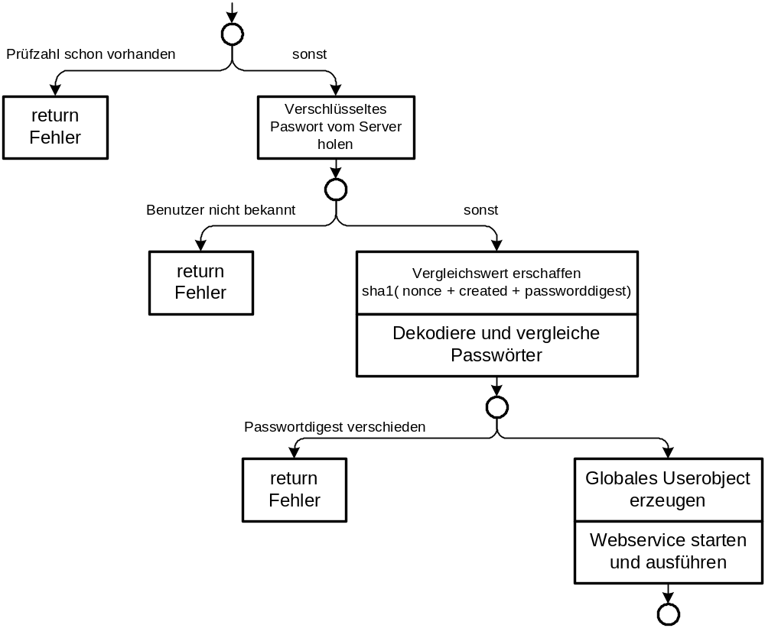
WSS – Serverablauf II

Slide 9
WSS - Umsetzung
SoapServer konnte aufgrund der fehlerhaften Implementierung von SoapFaults nicht direkt erweitert werden
  Sonst keine Verhinderung der genannten Sicherheitsprobleme
  ExtendedSoapServer beinhaltet nun SoapServer
  Implementierung eines Chainhandlers für SoapParser
  Einbettung des ganzen Username Token Profile innerhalb dieser Klassen (XmlSoapSecParser)
  Passwort wird grundsätzlich als MD5-Hash gefordert
  Soapnachricht auslesen und parsen über $HTTP_RAW_POST_DATA
  Anwendung von Strategy-Pattern um später auch andere Sicherheitsmerkmale zu implementieren.
Benötigt eine eigene Tabelle zum Speichern der nonce-created-timestamp Paare

Slide 10
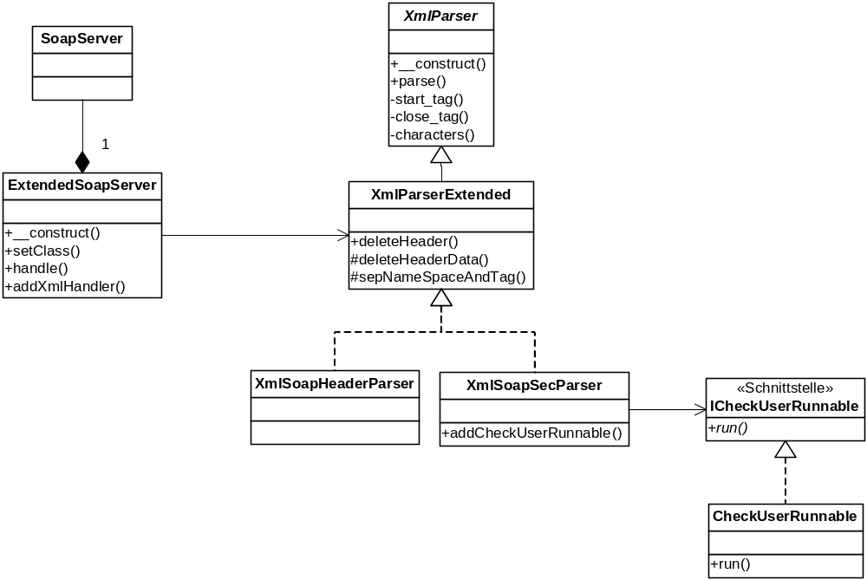
WSS – Server Aufbau

Slide 11
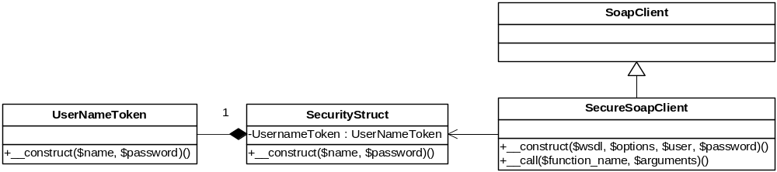
WSS – SecureSoapClient
Erweiterung der von PHP gelieferten Klasse SoapClient zu SecureSoapClient
  Erweiterter Konstruktor zur Übergabe der zusätzlichen Parameter wie Name und Passwort
  Automatische Generierung des Headers bei jedem __call Aufruf
Benutzung der Klasse ist nahezu identisch zum SoapClient
SecurityStruct kapselt UserNameToken
  Erforderlich zur Generierung des Headers innerhalb des SoapClients

Slide 12
Einbettung in das Gesamtsystem
Durch die Kapselung sehr einfach möglich
  PHP Client muss lediglich SecureSoapClient benutzen und die zusätzlichen Parameter Name und Passwort setzen
  PHP Server bleibt gleich, WSDL und Web Service-Klasse angeben, sowie zusätzlich benötigte XML Handler
Design Ziele sind alle erfüllt
  unabhängige Web Service
  WSDL und zustandlose Web Services
Implementierung einer Hilfeseite
  Erläuterung der konkret umgesetzten Sicherheitskonzepte
  Bereitstellung des PHP Client
WSDL Adminoberfläche kann mittels eines Flags auch sichere Web Services erstellen.
Erstellen des globalen Benutzerobjektes auf Grundlage von Username und dem verschlüsselten Passwort

Slide 13
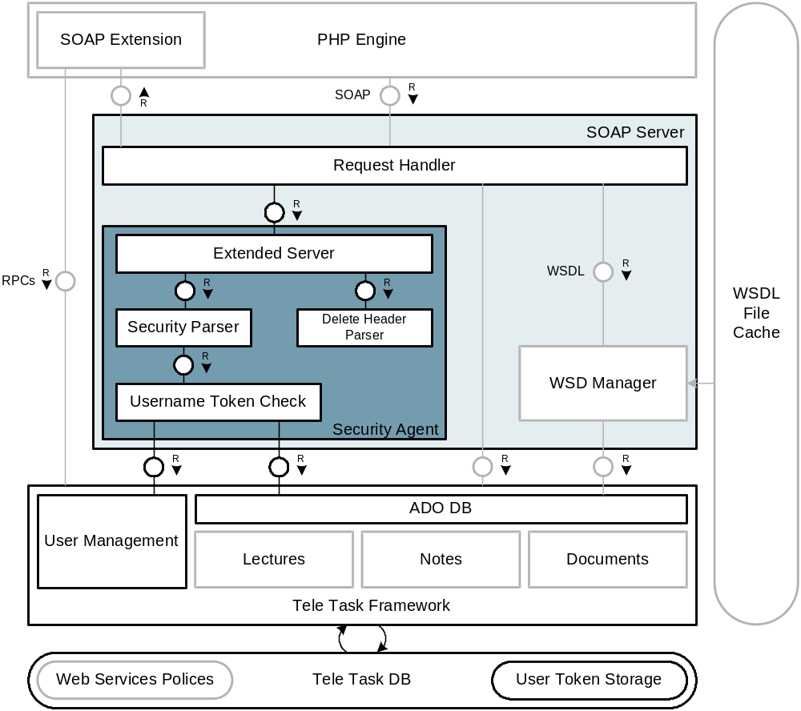
WSS – Einbettung in das Gesamtsystem

Slide 14
WSS – Interoperabilität
Testimplementierungen und Ergebnisse
  PHP Client erfolgreich getestet
  Java Client erfolgreich getestet
  C# Client erfolgreich getestet
Der Standard Web Service Security ist nicht immer interoperabel
  Verschlüsselungstechnik (z.B. MD5) wird nicht angeben
  Client muss die Verschlüsselung auf Serverseite kennen
  Unterschiedliche Schemata, Namespaces und Auslegungen des Standards
ExtendedServer ist unabhängig vom Parser, somit ist eine leichte Umstellung auf andere Formate möglich

Slide 15
Quellen
OASIS - www.oasis-open.org
PHP – www.php.net
Design Patterns – Addison Wesley von Gamma, Helm, Johnson, Vlissides

